Slide 1
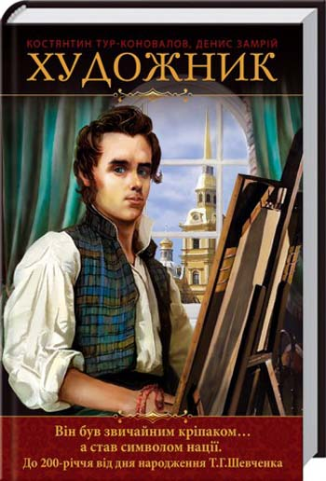
Художник
Денис Замрій
Костянтин Тур-Коновалов

Slide 2
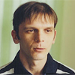
На горизонті сучасної української літератури зіркою засяяв кінороман «Художник», написаний відомими українськими сценаристами Денисом Замрієм та Костянтином Тур-Коноваловим.

Slide 3
З обкладинки на читача дивляться глибокі, розумні очі молодого Кобзаря, який сидить за мольбертом, а в руках тримає ніжний разок коралів, які колись обіцяв привезти подрузі дитинства Оксані.
Золотими буквами виблискує епіграф: «Він був звичайним кріпаком… а став символом нації».

Slide 4
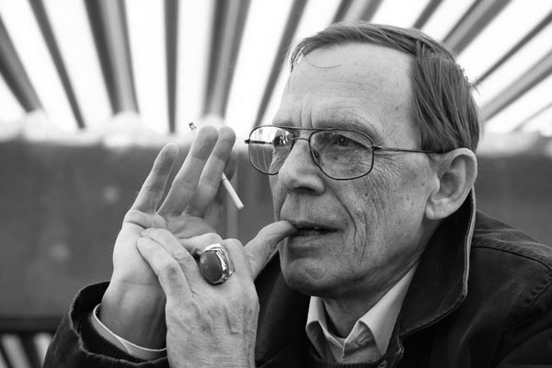
Книга присвячена «Світлій пам'яті Андрія Бенкендорфа, Людини і Художника».
Андрій Бенкендорф - один із відомих українських сценаристів, який хотів створити новий фільм про Шевченка – художника, переосмисливши його творчість за сучасними мірками.

Slide 5
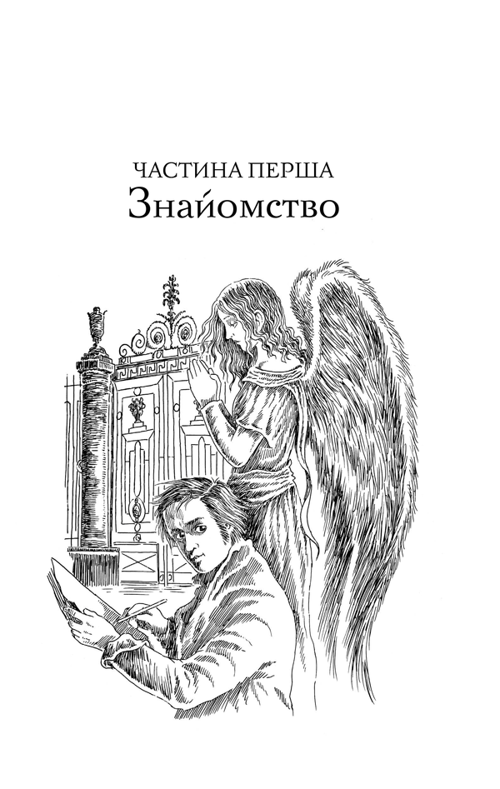
Книга складається з прологу, який міг би стати некрологом, трьох частин («Знайомство», «Штрихи до портрета», «Мистецтво дипломатії»), епілогу та післямови авторів.

Slide 6
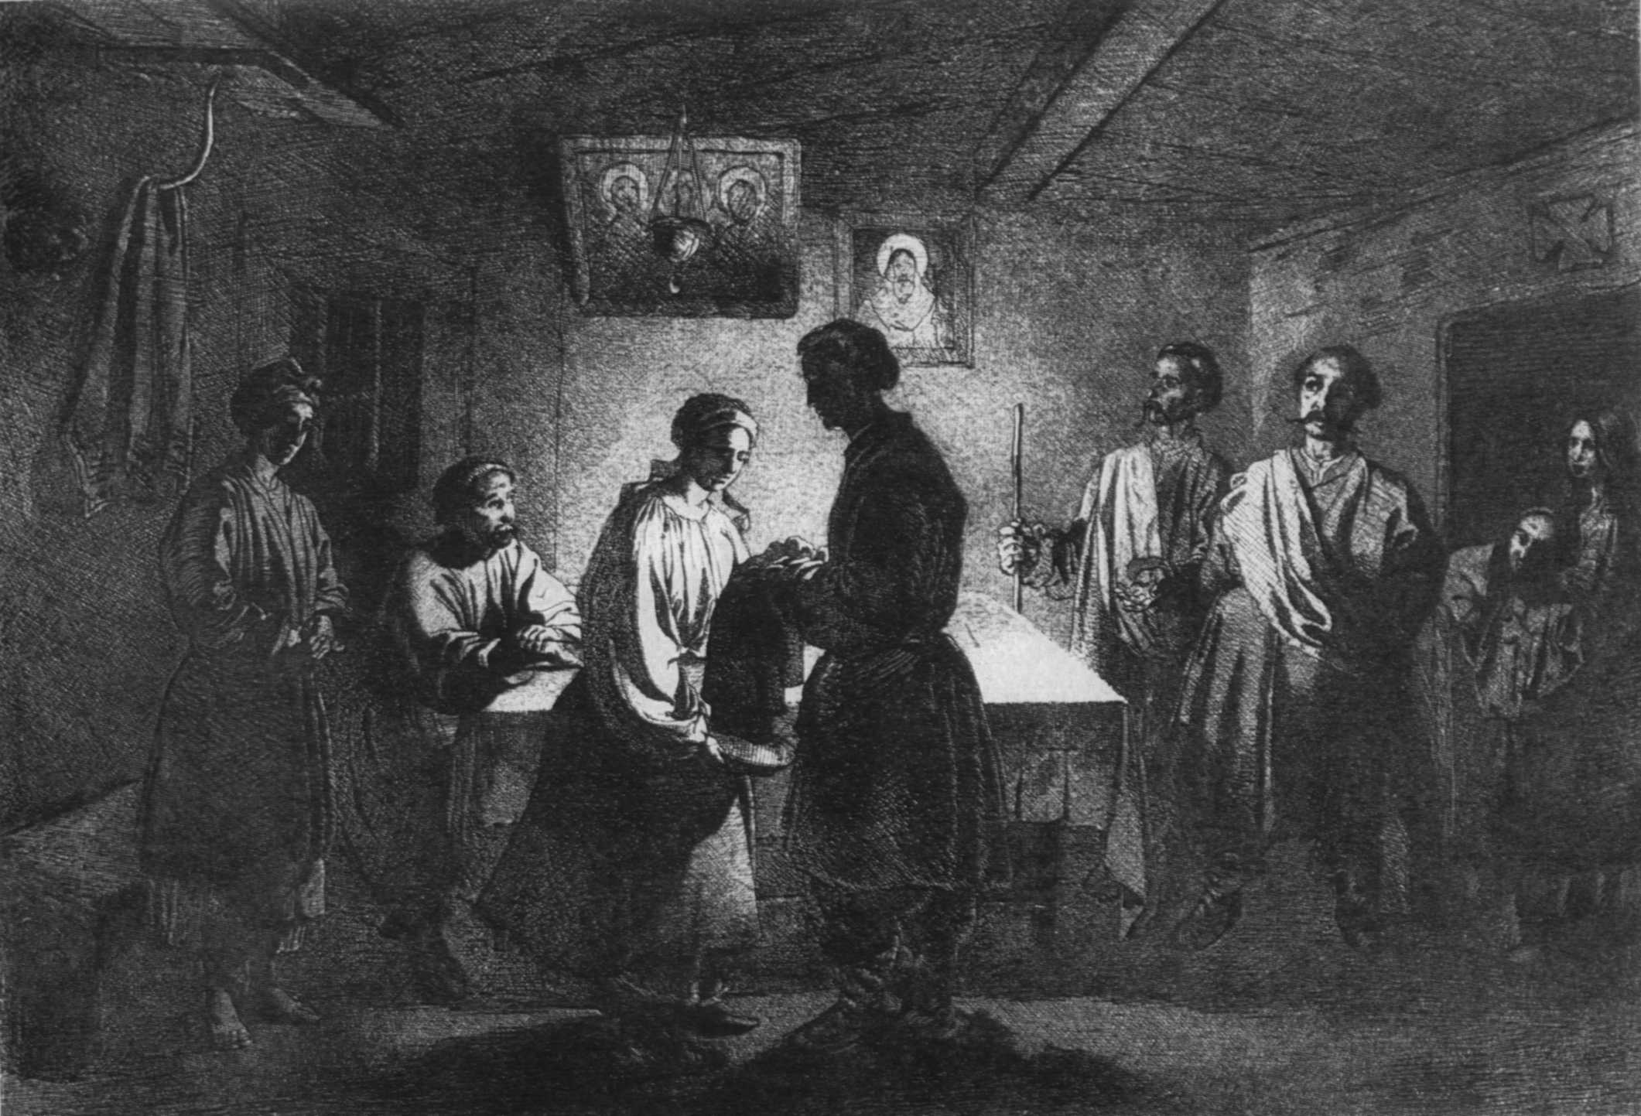
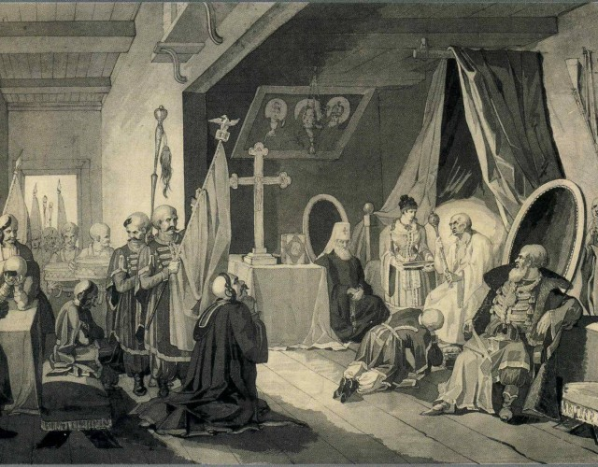
Книга містить репродукції картин Т. Г. Шевченка, як «Катерина», «Дари в Чигирині», «Старости», «У Василівці», «Смерть Богдана Хмельницького» та інші.
«Смерть Богдана Хмельницького»
«Старости»

Slide 7
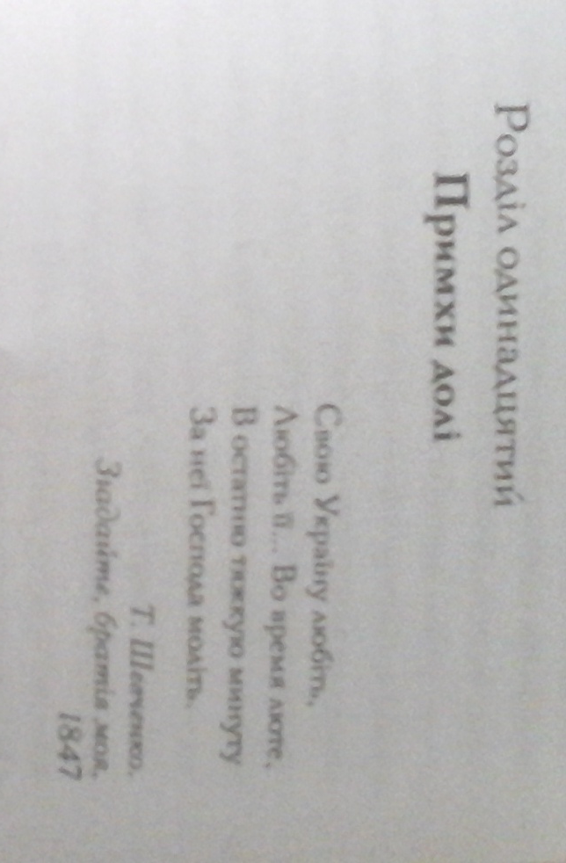
Кожен розділ має епіграф філософського змісту, узятих із «Кобзаря». Так, наприклад, у одинадцятому розділі «Примхи долі» епіграф
Свою Україну любіть,
Любіть її… Во время люте,
В останню яжкую минуту
За неї Господа моліть
«Згадайте, братія моя»

Slide 8
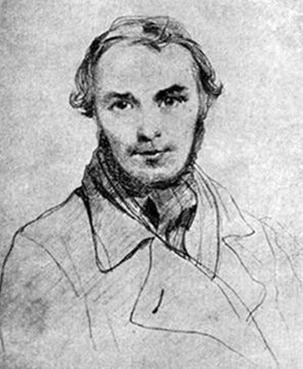
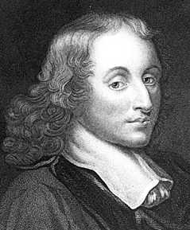
Найбільше мене вражає розділ «Теорія Паскаля». Виявляється, що Тарас Григорович посперечався з підмайстром Прохором на п’ятак, що він намалює статую Сатурна в Літньому саду. Шевченко, як і французький математик Блез Паскаль, був дуже азартною людиною. Завдяки цій рисі Паскаль відкрив теорію імовірності, а Шевченко – шлях у нове життя.

Slide 9
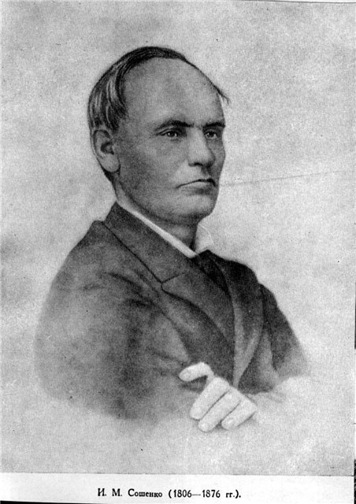
Цікавою була зустріч Тараса Шевченка з Іваном Сошенком, яка закінчилася бійкою: «Два художники борюкалися мовчки, сопучи, а зверху на все це діло осудливо дивився Сатурн.» Проте незважаючи на все це, Сошенко і Шевченко знайшли спільну мову хоча б через те, що обидва були не тільки художниками, а й земляками.

Slide 10
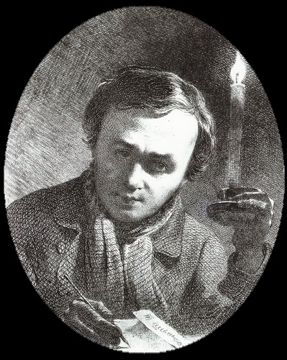
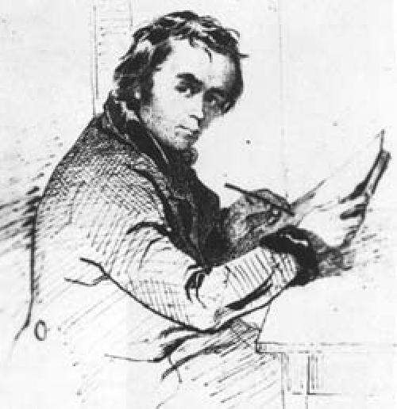
Образ Тараса Шевченка по-новому переосмислений Костянтином Тур-Коноваловим та Денисом Замрієм. У книзі Шевченко виступає не як досвідчений митець, а молодий художник, сповнений романтики та мрійливості.

Slide 11
Молодий Тарас запальний . Про це свідчить той факт, коли Сошенко заговорив про Академію мистецтв, а Шевченко вирішив, що той над ним знущається. Тарас вибіг, грюкнувши дверима.

Slide 12
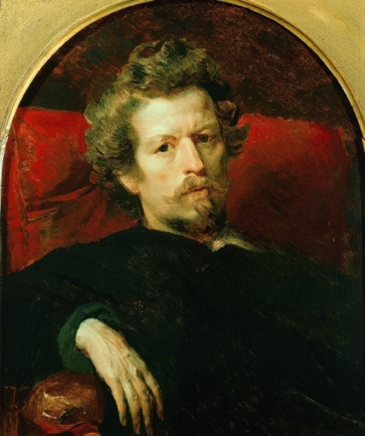
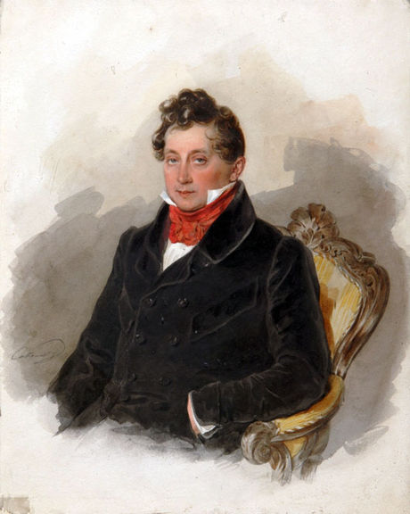
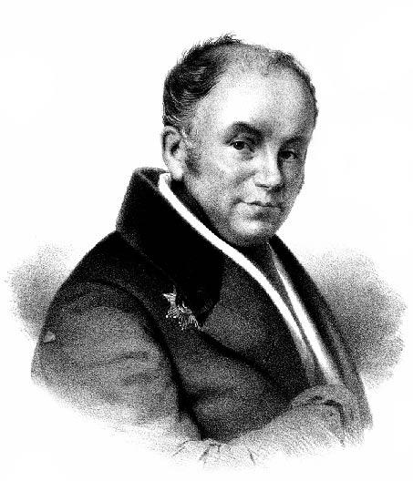
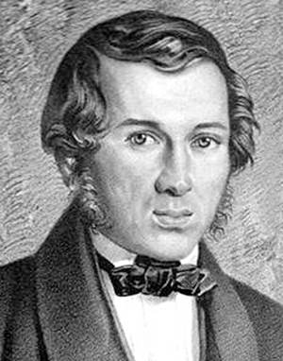
Простота характеру та дружелюбність допомагають йому завоювати авторитет серед друзів: Карла Брюллова, Василя Жуковського, Михайла Вільєгорського та Євгена Гребінки

Slide 13
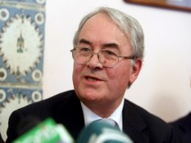
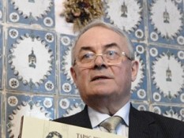
Сергій Гальченко високо оцінив твір:«Творити образ геніальної особистості в художній літературі, образотворчому мистецтві чи на екрані наважується далеко не кожний митець. Крім великої відповідальності, є ще й небезпека порушити чи навіть зруйнувати канон генія, який через надмірні старання популяризаторів-біографів увійшов у свідомість мільйонів читачів/глядачів здебільшого у вигляді пророка, непримиренного борця-революціоніста чи навіть якогось небожителя.»
. Сергій Гальченко, шевченкознавець

Slide 14
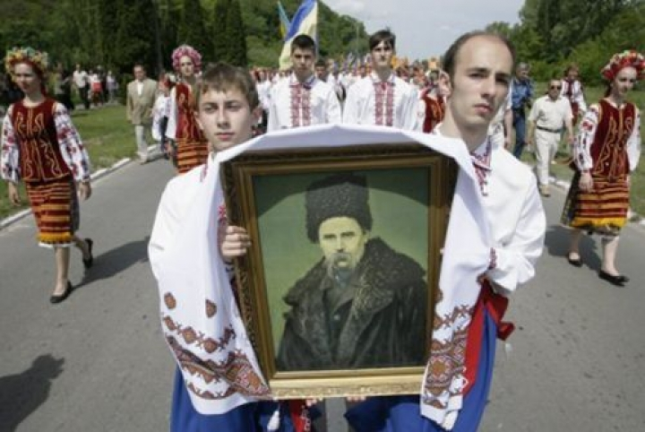
Якщо ви хочете прочитати цікаву історію про те, як нікому не відомий малярчук із майстерні Ширяєва перетворився на модного столичного художника, той мусить прочитати кінороман «Художник» - високохудожній твір про Шевченка-художника, Шевченка-поета, Шевченка-людину.

